Slide 1
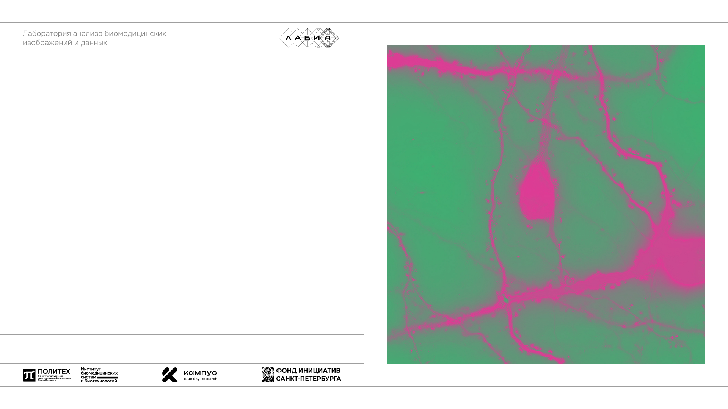
Цифровой двойник нейрона
Липс Екатерина
гр. 5040102/50201
Липс Екатерина
14.09.26
02.11.26

Slide 2
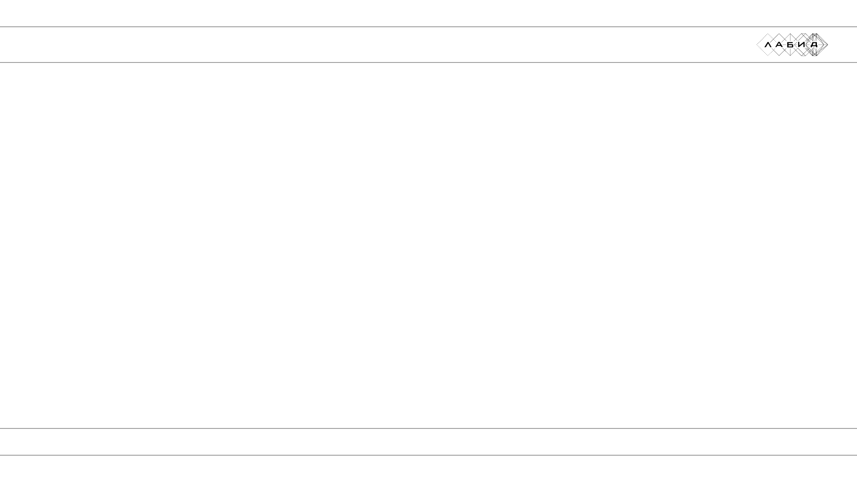
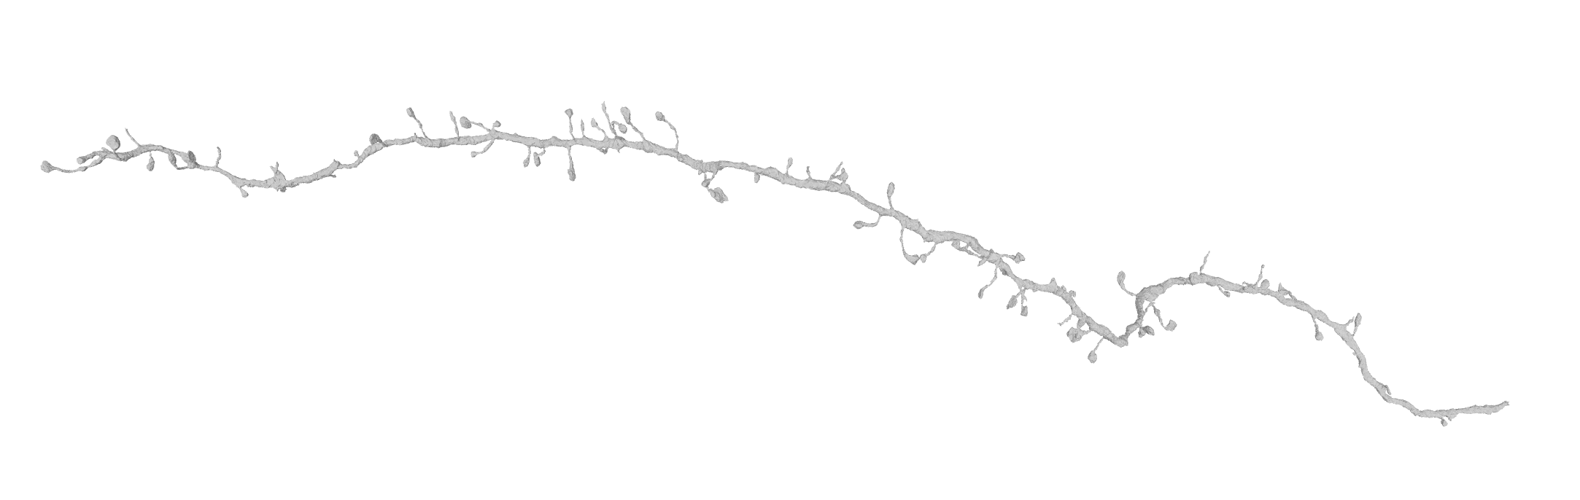
Описание проекта
Цель: Разработка условной стохастической цифровой модели морфологии нейрона, способной генерировать биологически правдоподобные структуры, моделировать пространственную организацию дендритных шипиков и прогнозировать вероятностные изменения морфологии при изменении биологических условий.
Проблематика: Биологам нужна модель, которая одновременно моделирует геометрию дендрита + пространственное расположение шипиков + форму шипиков с учетом заданных условий: организм/возраст/патология.
1

Slide 3
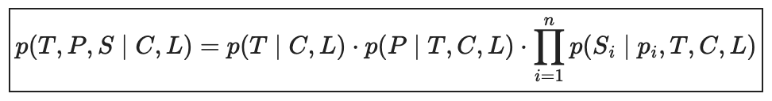
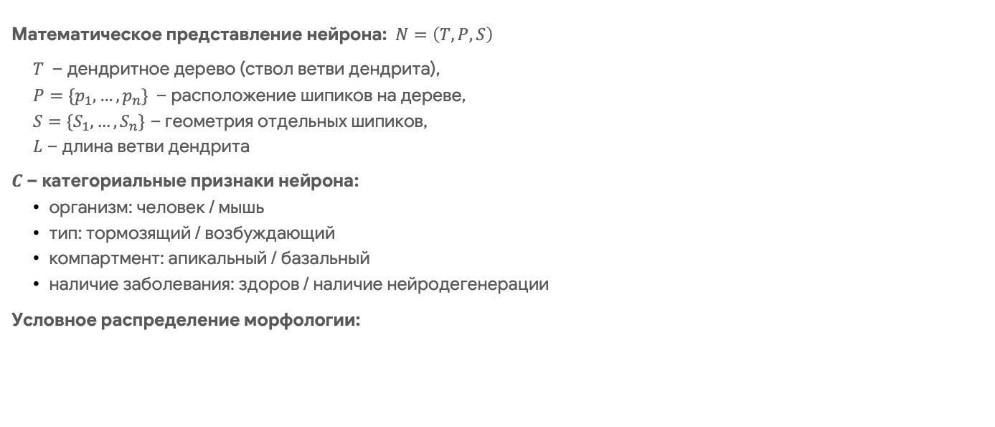
Реализация
Математическое представление нейрона: $N=\left(T,P,S\right)$
$T$ – дендритное дерево (ствол ветви дендрита),
$P=\{p_{1}​,…,p_{n}​\}$ – расположение шипиков на дереве,
$S=\{S_{1}​,…,S_{n}​\}$ – геометрия отдельных шипиков,
$L$ – длина ветви дендрита
$C$ – категориальные признаки нейрона:
организм: человек / мышь
тип: тормозящий / возбуждающий
компартмент: апикальный / базальный
наличие заболевания: здоров / наличие нейродегенерации
Условное распределение морфологии:
2

Slide 4
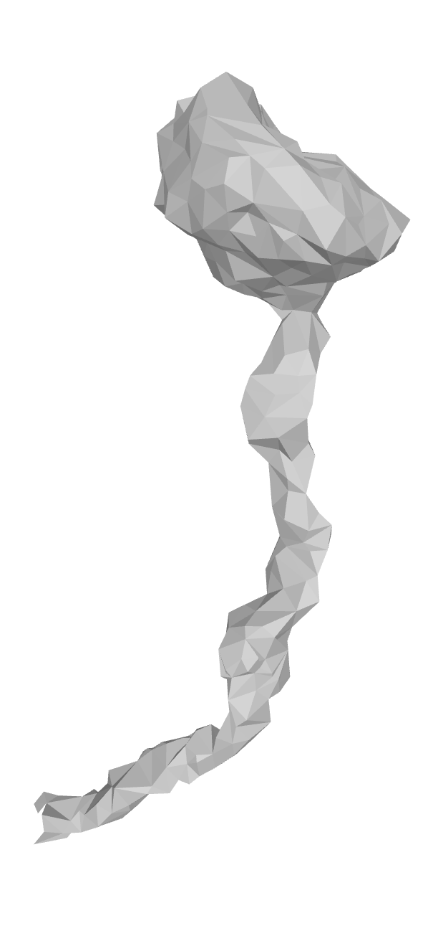
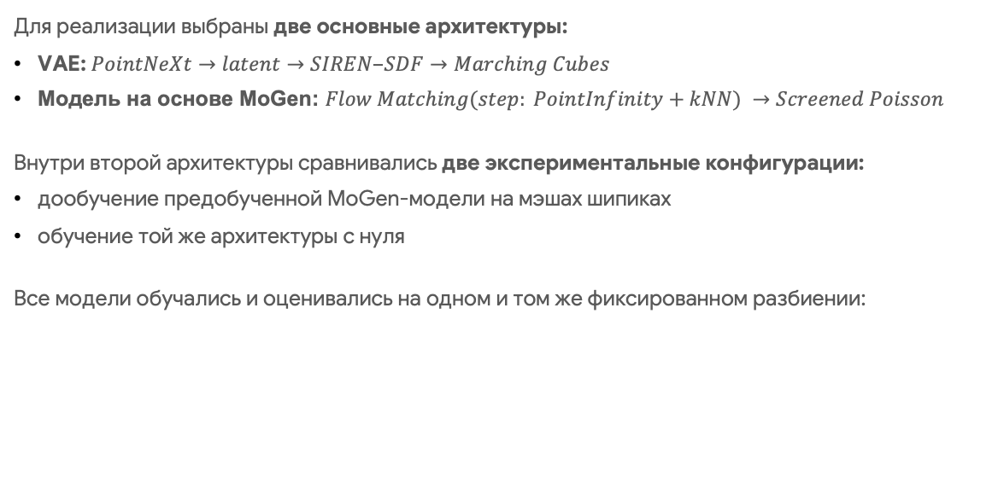
Модуль S - генерация шипиков
Для реализации выбраны две основные архитектуры:
VAE: $PointNeXt→latent→SIREN\text{−}SDF→Marching Cubes$
Модель на основе MoGen: $Flow Matching(step: PointInfinity+kNN) →Screened Poisson$
Внутри второй архитектуры сравнивались две экспериментальные конфигурации:
дообучение предобученной MoGen-модели на мэшах шипиках
обучение той же архитектуры с нуля
Все модели обучались и оценивались на одном и том же фиксированном разбиении:
 | Исходный сплит |  | Используемая часть (случайное подмножество)
 | Нейронов | Шипиков | Шипиков
Обучение | 80 | 104 908 | 15 000
Валидация | 10 | 13 571 | 1 500
Тест | 10 | 12 854 | 2 000
Мэш реального шипика
3

Slide 5
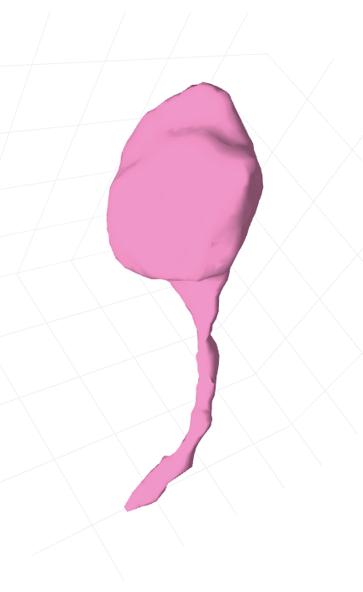
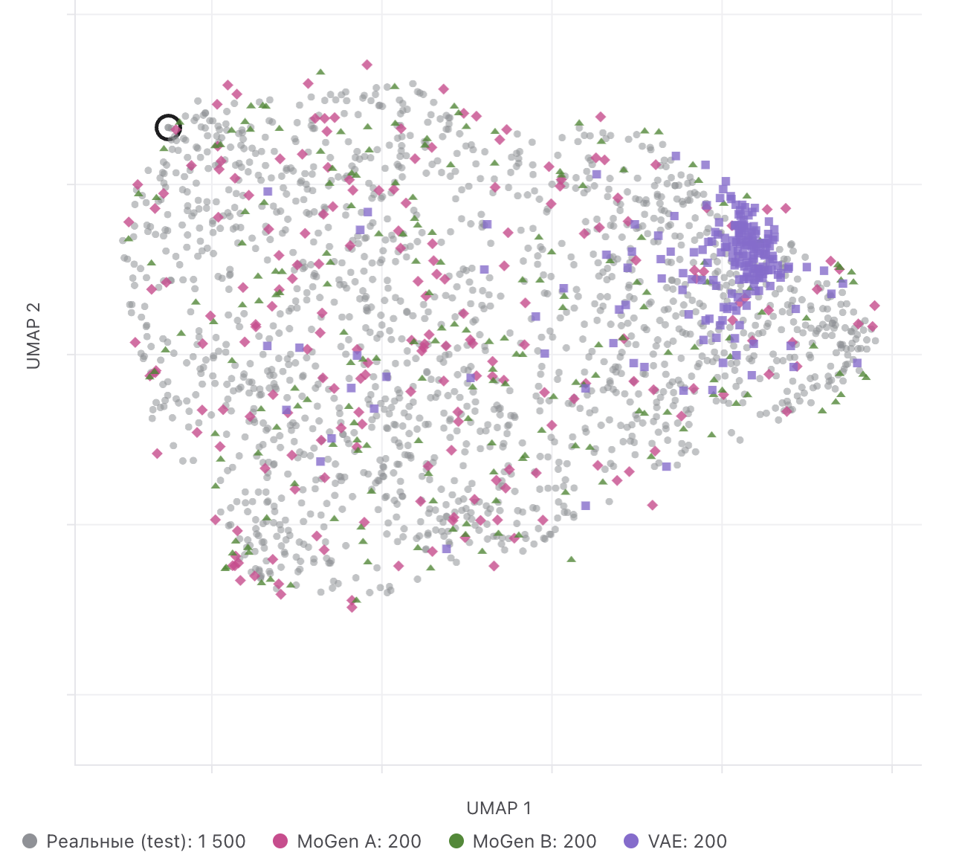
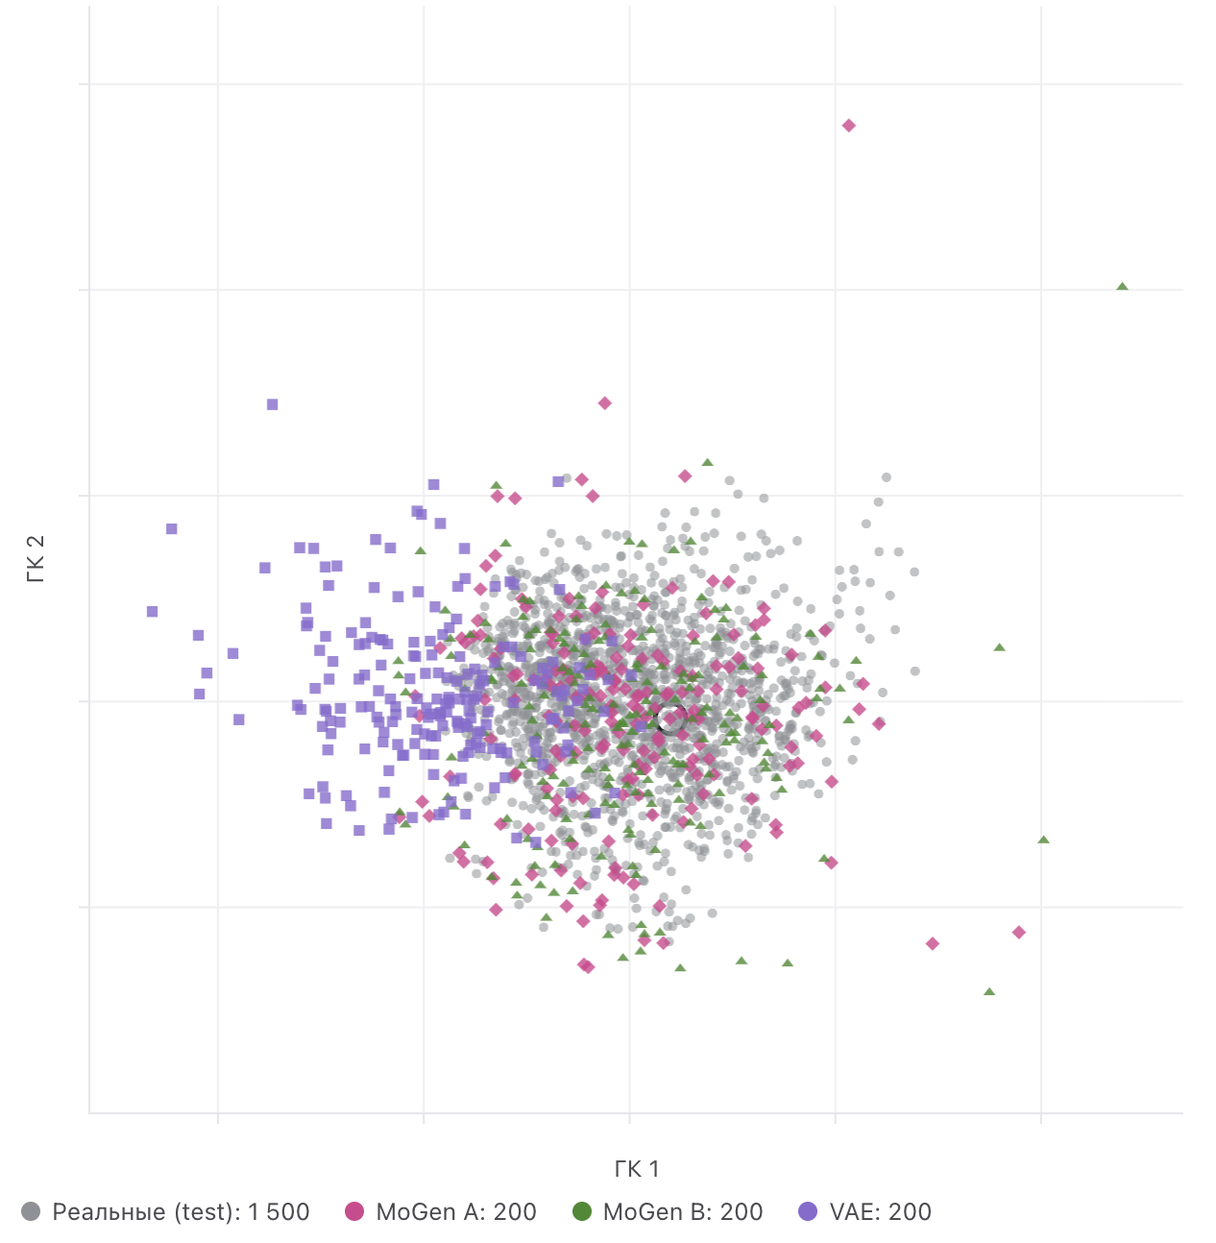
Результаты
Сравнение моделей:
MoGen A – MoGen, предобученная на нейритах мышей, дообученная на шипиках
MoGen B – MoGen, обученная с нуля на шипиках Minnie
VAE – вариационный автоэнкодер, обученный на шипиках Minnie
Латентное пространство VAE (UMAP)
Морфометрические признаки (PCA)
Мэш сгенерированного шипика моделью MoGen A
4

Slide 6
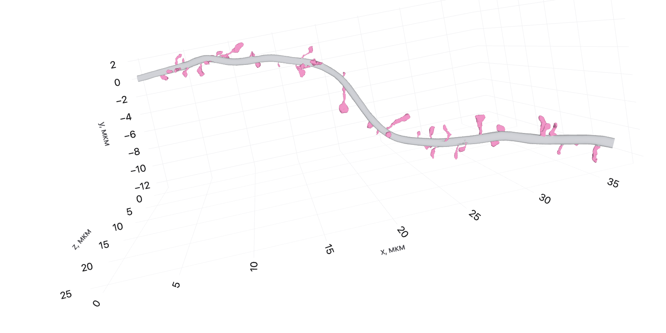
Текущий статус
Мэш сгенерированной ветви
Что сделано:
Реализован пайплайн предобработки датасетов
Обучены рассматриваемые модели по генерации шипиков
и проведен их сравнительный анализ
Реализованы статистические модели для модулей
по генерации ствола (T) и расположения шипиков (P)
Реализован алгоритм сборки ветви
Планируется:
Обучить условную модель MoGen и провести сравнительный анализ распределений морфологических метрик у реальных и сгенерированных шипиков
Доработать модель ствола, чтобы устранить расхождение с реальными ветвями по плотности шипиков
Добавить в модель размещения шипиков их взаимное отталкивание
Заменить в VAE стандартное нормальное распределение, из которого берутся латентные коды при генерации, распределением, обученным на кодах реальных шипиков (нормализующий поток), и проверить, станут ли генерируемые шипики разнообразнее и ближе к реальным
5

Slide 7
Цифровой двойник нейрона
Липс Екатерина
гр. 5040102/50201
Липс Екатерина
14.09.26
02.11.26

Slide 8
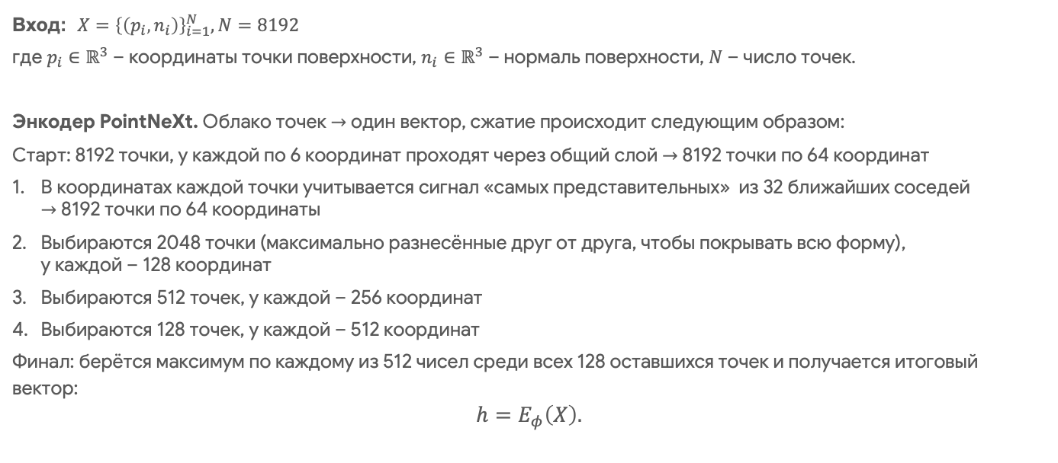
Архитектура VAE
Вход: $X={\left\{\left(p_{i} , n_{i}\right)\right\}}_{i=1}^{N}, N=8192$
где $p_{i}∈ℝ^{3}$ – координаты точки поверхности, $n_{i}∈ℝ^{3}$ – нормаль поверхности, $N$ – число точек.
Энкодер PointNeXt. Облако точек $→$ один вектор, сжатие происходит следующим образом:
Старт: 8192 точки, у каждой по 6 координат проходят через общий слой $→$ 8192 точки по 64 координат
В координатах каждой точки учитывается сигнал «самых представительных» из 32 ближайших соседей
$→$ 8192 точки по 64 координаты
Выбираются 2048 точки (максимально разнесённые друг от друга, чтобы покрывать всю форму),
у каждой – 128 координат
Выбираются 512 точек, у каждой – 256 координат
Выбираются 128 точек, у каждой – 512 координат
Финал: берётся максимум по каждому из 512 чисел среди всех 128 оставшихся точек и получается итоговый вектор:
$$h=E_{φ}\left(X\right).$$

Slide 9
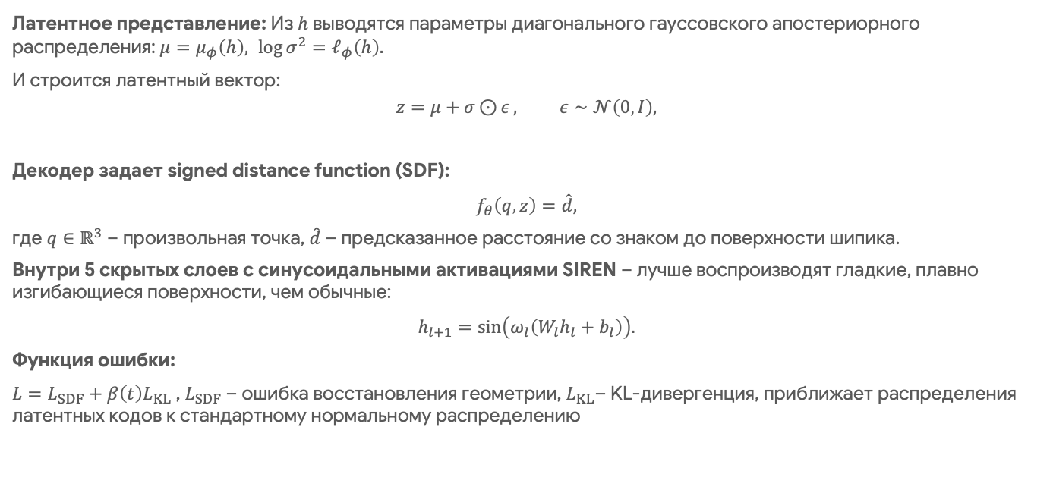
Архитектура VAE
Латентное представление: Из $h$ выводятся параметры диагонального гауссовского апостериорного распределения: $μ=μ_{φ}\left(h\right), \log{σ^{2}}=ℓ_{φ}\left(h\right).$
И строится латентный вектор:
$$z=μ+σ⊙{ε}, ε∼𝒩\left(0 , I\right),$$
Декодер задает signed distance function (SDF):
$$f_{θ}\left(q , z\right)=\hat{d},$$
где $q∈ℝ^{3}$ – произвольная точка, $\hat{d}$ – предсказанное расстояние со знаком до поверхности шипика.
Внутри 5 скрытых слоев с синусоидальными активациями SIREN – лучше воспроизводят гладкие, плавно изгибающиеся поверхности, чем обычные:
$$h_{l+1}=sin⁡\left(ω_{l}\left(W_{l}h_{l}+b_{l}\right)\right).$$
Функция ошибки:
$L=L_{SDF}+β\left(t\right)L_{KL}$, $L_{SDF}$ – ошибка восстановления геометрии, $L_{KL}$– KL-дивергенция, приближает распределения латентных кодов к стандартному нормальному распределению

Slide 10
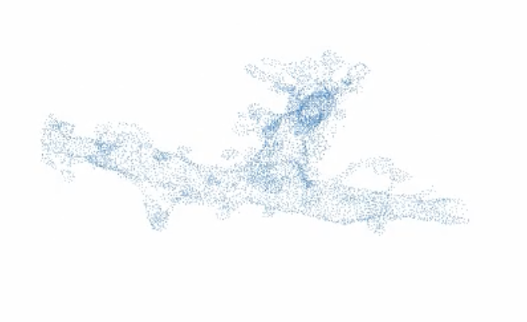
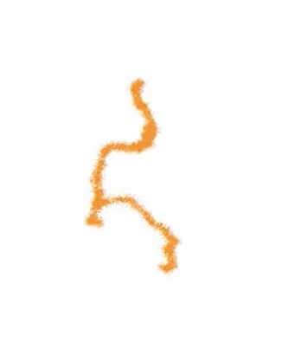
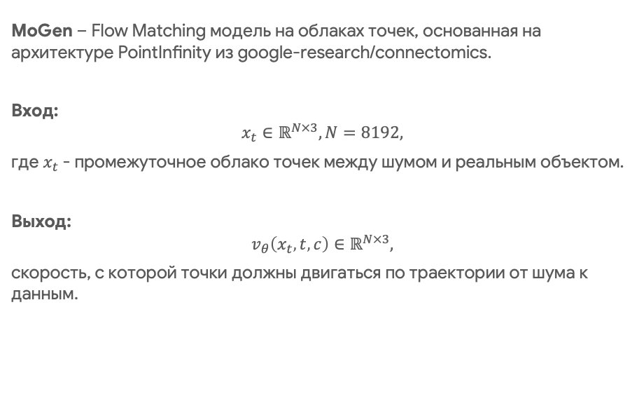
Архитектура MoGen
MoGen – Flow Matching модель на облаках точек, основанная на архитектуре PointInfinity из google-research/connectomics.
Вход:
$$x_{t}∈ℝ^{N×3}, N=8192,$$
где $x_{t}$ - промежуточное облако точек между шумом и реальным объектом.
Выход:
$$v_{θ}\left(x_{t} , t , c\right)∈ℝ^{N×3},$$
скорость, с которой точки должны двигаться по траектории от шума к данным.

Slide 11
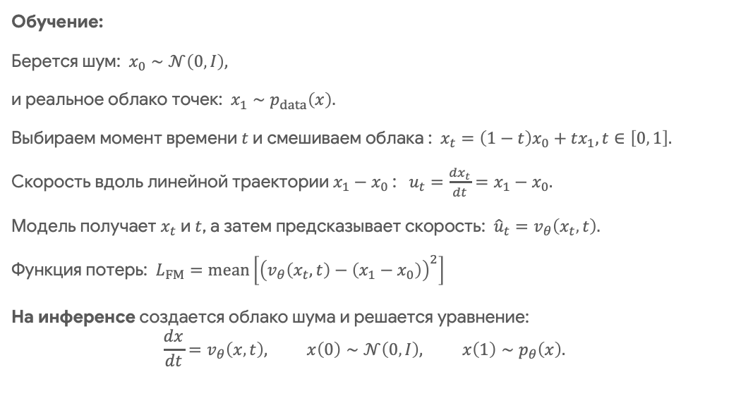
Архитектура MoGen
Обучение:
Берется шум: $x_{0}∼𝒩\left(0 , I\right),$
и реальное облако точек: $x_{1}∼p_{data}\left(x\right).$
Выбираем момент времени $t$ и смешиваем облака : $x_{t}=\left(1−t\right)x_{0}+tx_{1}, t∈\left[0 , 1\right].$
Скорость вдоль линейной траектории $x_{1}−x_{0}$: $u_{t}=\frac{dx_{t}}{dt}=x_{1}−x_{0}.$
Модель получает $x_{t}$ и $t$, а затем предсказывает скорость: ${\hat{u}}_{t}=v_{θ}\left(x_{t} , t\right).$
Функция потерь: $L_{FM}=\operatorname{mean}\left[{\left(v_{θ}\left(x_{t},t\right)−\left(x_{1}−x_{0}\right)\right)}^{2}\right]$
На инференсе создается облако шума и решается уравнение:
$$\frac{dx}{dt}=v_{θ}\left(x , t\right), x\left(0\right)∼𝒩\left(0 , I\right), x\left(1\right)∼p_{θ}\left(x\right).$$

Slide 12
Архитектура MoGen
Сеть PointInfinity (10,7 млн параметров): точки не общаются друг с другом напрямую, а только через небольшой набор латентных токенов. Поэтому стоимость растёт линейно с числом точек.
Токены точек: Каждая точка вместе с координатами своих 16 ближайших соседей переводится линейным слоем в вектор размерности 128, это описание локальной формы вокруг точки.
Латентные токены: 256 обучаемых векторов размерности 25, в которых собирается представление всей формы.
Токены времени и условия: Время кодируется синусами и проходит через небольшую MLP. Вектор условий (вид, тип клетки, компартмент и т. д.) проходит через линейный слой.
4 блока, в каждом выполняется:
  чтение: латентные токены собирают информацию от всех точек (cross-attention)
  обработка: латентные токены обмениваются информацией между собой (self-attention, 2 подблока, 8 голов)
  запись: каждая точка получает от латентов информацию о форме в целом (cross-attention в обратную сторону)
Внутри используются нормализация RMSNorm, нормализация запросов и ключей во внимании и MLP с активацией GELU.
Выход: Линейный слой переводит токен каждой точки в 3 числа — скорость этой точки.

Slide 13
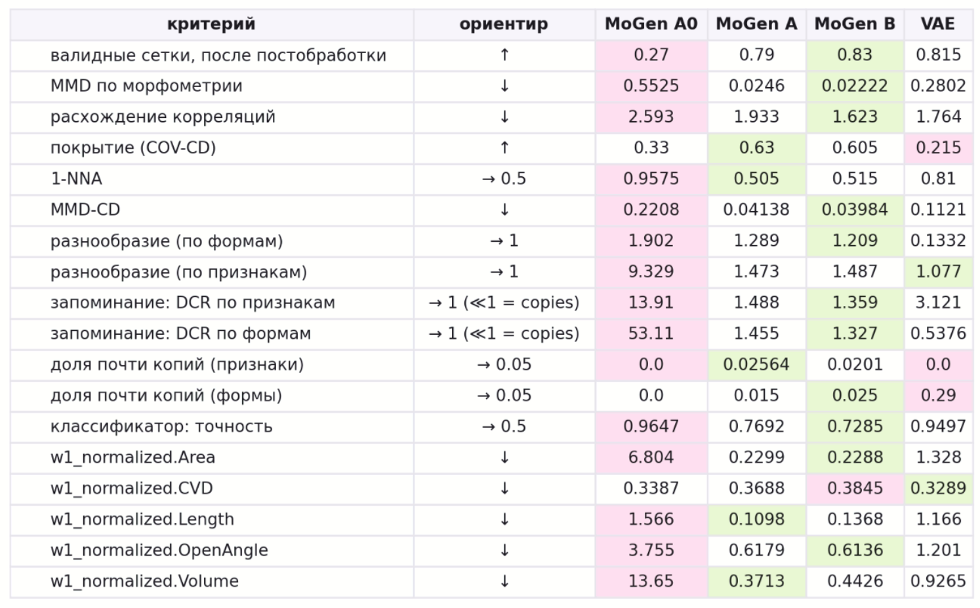
Модуль S // анализ моделей
Валидные сетки (после постобработки) – доля сеток, у которых: замкнутая поверхность, одна компонента, нет вырожденных граней, нет самопересечений, положительный объём.
MMD по морфометрии – расстояние между двумя облаками точек (реальными и сгенерированными) в 10-мерном пространстве признаков.
Расхождение корреляций – показывает, воспроизводит ли модель связи между признаками.

Slide 14
Модуль S // анализ моделей
Покрытие (COV-CD) – доля реальных шипиков, для которых нашёлся близкий сгенерированный.
1-NNA – реальные и сгенерированные шипики смешиваются, для каждого проверяется: к какому набору относится его ближайший сосед, вычисляется точность угадывания «своего» набора.
MMD-CD – среднее расстояние от каждого реального шипика до ближайшего сгенерированного, показывает, насколько близко модель подходит к каждому реальному примеру.

Slide 15
Модуль S // анализ моделей
Разнообразие – отношение среднего расстояния между парами сгенерированных шипиков к среднему расстоянию между парами реальных.
DCR –для каждого сгенерированного шипика находится расстояние до ближайшего обучающего. То же считается для реальных тестовых шипиков. Показатель — отношение медиан.
Доля почти копий – доля сгенерированных шипиков, расстояние которых до обучающего меньше пятого процентиля тех же расстояний у тестовых шипиков.

Slide 16
Модуль S // анализ моделей
Точность классификатора – логистическая регрессия учится отличать реальные шипики от сгенерированных по тем же 10 признакам.
Расстояние Вассерштейна между распределением признака у реальных и сгенерированных шипиков, делённое на стандартное отклонение признака у реальных.

Slide 17
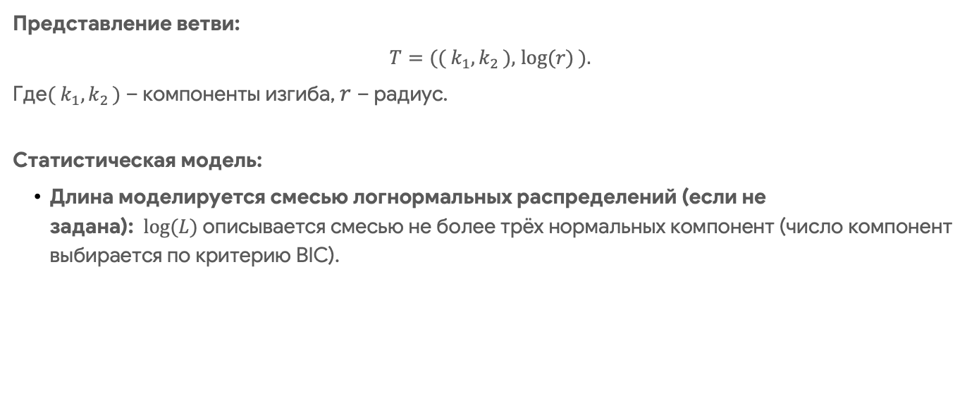
Модуль T – генерация ствола
Представление ветви:
$$T=(({ k}_{1}​{,k}_{2})​\text{,} {log⁡(r)}_{ }​).$$
Где$({ k}_{1}​{,k}_{2})​$ – компоненты изгиба, $r$ – радиус.
Статистическая модель:
Длина моделируется смесью логнормальных распределений (если не задана): $log⁡(L)$описывается смесью не более трёх нормальных компонент (число компонент выбирается по критерию BIC).

Slide 18
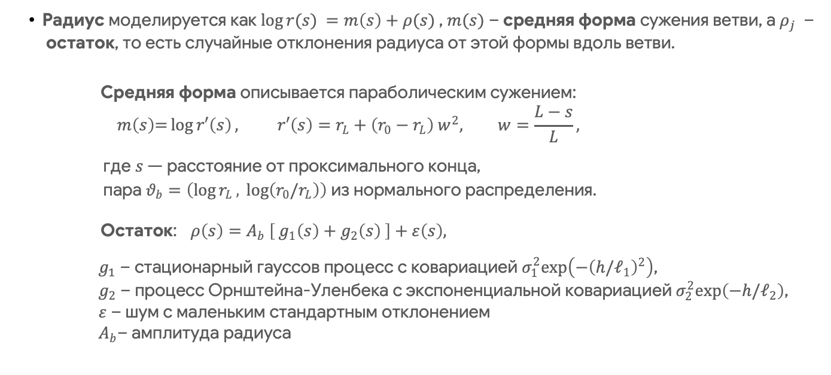
Модуль T – генерация ствола
Радиус моделируется как $\log{{r(s)}_{ }}=m\left(s\right)+{ρ(s)}_{ }$, $m(s)$ – средняя форма сужения ветви, а $ρ_{j}$ – остаток, то есть случайные отклонения радиуса от этой формы вдоль ветви.
Средняя форма описывается параболическим сужением:
$$m\left(s\right)\text{=}\log{r′\left(s\right)}, r′\left(s\right)=r_{L}+\left(r_{0}−r_{L}\right) w^{2}, w=\frac{L−s}{L},$$
где 𝑠 — расстояние от проксимального конца,
$\text{пара }θ_{b}=\left(\log{r_{L}} , log⁡\left(r_{0}/r_{L}\right)\right)$ из нормального распределения.
Остаток: $ρ\left(s\right)=A_{b} \left[ g_{1}\left(s\right)+g_{2}\left(s\right) \right]+ε\left(s\right),$
$g_{1}$​– стационарный гауссов процесс с ковариацией $σ_{1}^{2}exp⁡\left(−{\left(h/ℓ_{1}\right)}^{2}\right)$,
$g_{2}$ – процесс Орнштейна-Уленбека с экспоненциальной ковариацией $σ_{2}^{2}exp⁡\left(−h/ℓ_{2}\right)$,
$ε$ – шум с маленьким стандартным отклонением
$A_{b}$– амплитуда радиуса

Slide 19
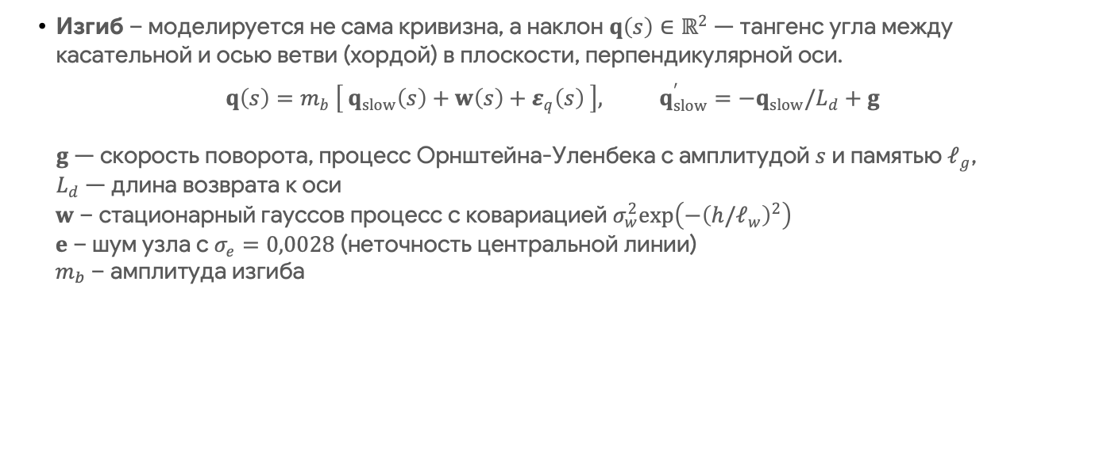
Модуль T – генерация ствола
Изгиб – моделируется не сама кривизна, а наклон $q\left(s\right)∈ℝ^{2}$ — тангенс угла между касательной и осью ветви (хордой) в плоскости, перпендикулярной оси.
$$q\left(s\right)=m_{b} \left[ q_{slow}\left(s\right)+w\left(s\right)+ε_{q}\left(s\right) \right], q_{slow}^{′}=−q_{slow}/L_{d}+g$$
$g$ — скорость поворота, процесс Орнштейна-Уленбека с амплитудой $s$ и памятью $ℓ_{g}$,
$L_{d}$ — длина возврата к оси
$w$ – стационарный гауссов процесс с ковариацией $σ_{w}^{2}exp⁡\left(−{\left(h/ℓ_{w}\right)}^{2}\right)$
$e$– шум узла с $σ_{e}=0,0028$ (неточность центральной линии)
$m_{b}$– амплитуда изгиба

Slide 20
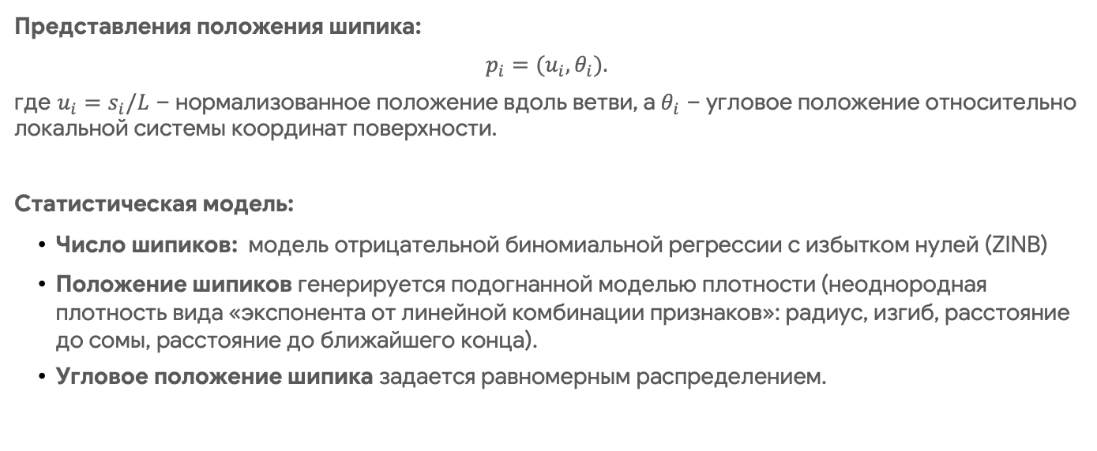
Модель P – генерация числа и положения шипиков
Представления положения шипика:
$$p_{i}​=(u_{i}​,θ_{i}​).$$
где $u_{i}​​=s_{i}​/L$ – нормализованное положение вдоль ветви, а $θ_{i}$ – угловое положение относительно локальной системы координат поверхности.
Статистическая модель:
Число шипиков: модель отрицательной биномиальной регрессии с избытком нулей (ZINB)
Положение шипиков генерируется подогнанной моделью плотности (неоднородная плотность вида «экспонента от линейной комбинации признаков»: радиус, изгиб, расстояние до сомы, расстояние до ближайшего конца).
Угловое положение шипика задается равномерным распределением.

